Slide 1
Sichtbar sein leuchtet ein
Vorname Name, Funktion
Datum, Anlass

Slide 2
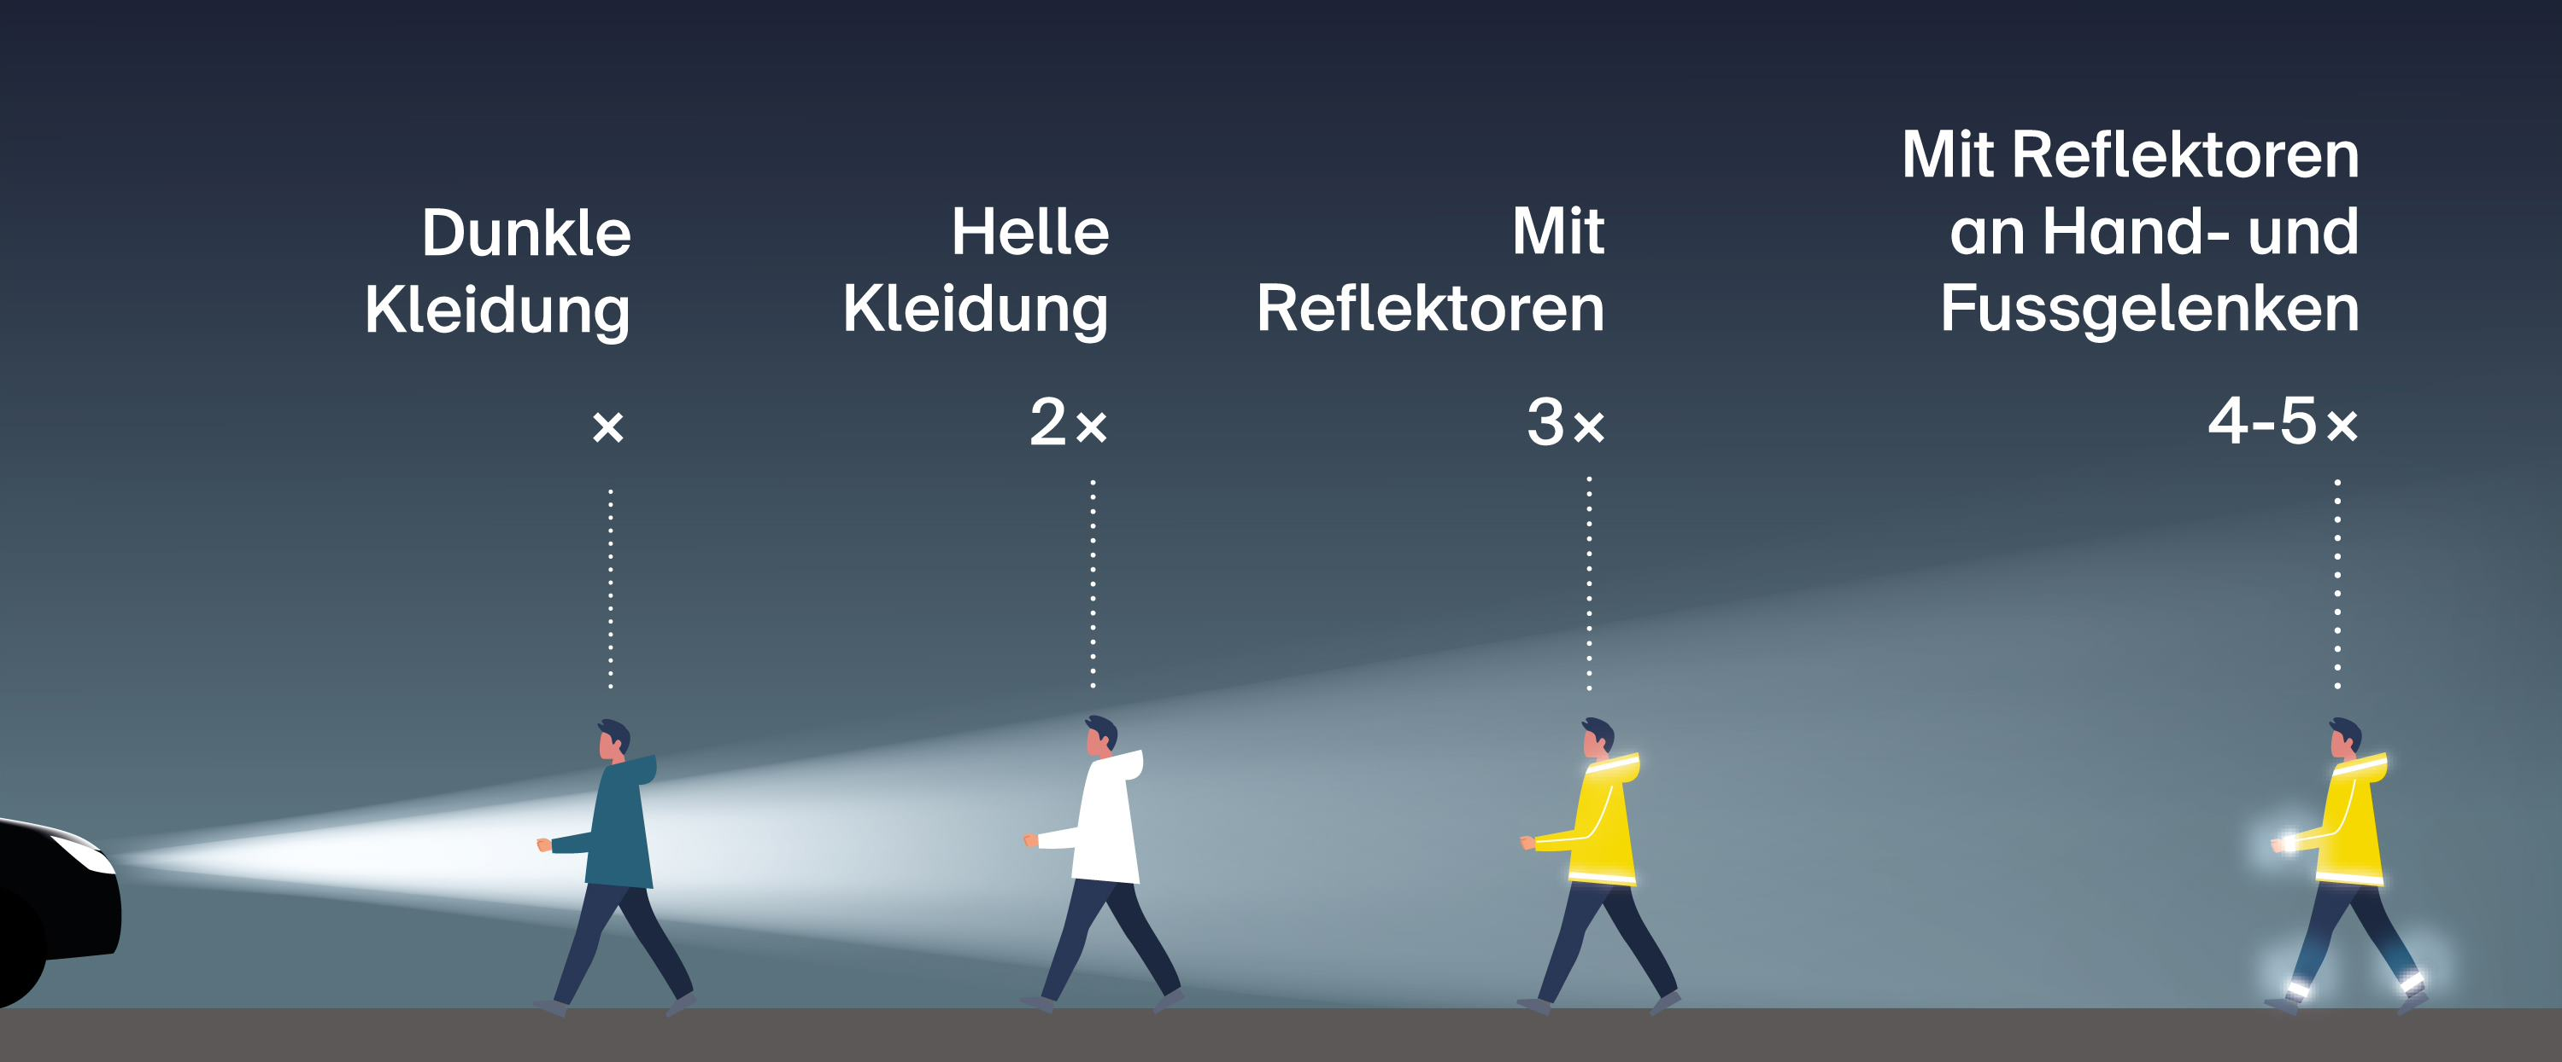
Nur wer leuchtet, wird rechtzeitig gesehen.
Notes:
Wer bei Dunkelheit zu Fuss mit heller Kleidung unterwegs ist, wird verglichen mit dunkler Kleidung aus doppelter Entfernung erkannt, mit Reflektoren mindestens aus dreifacher Distanz. Noch besser gesehen wird, wer die Reflektoren an Hand- und Fussgelenken trägt. Damit erhöht sich die Erkennungsdistanz um den Faktor vier bis fünf

Slide 3
Sichtbar unterwegs: Zu Fuss und beim Joggen
  Helle Kleidung tragen.
  Sich mit rundum sichtbaren, reflektierenden Materialien ausrüsten.
  Reflektierende Accessoires vor allem an beweglichen Körperteilen (Beine, Arme) tragen, weil diese stets in Bewegung sind.

Slide 4
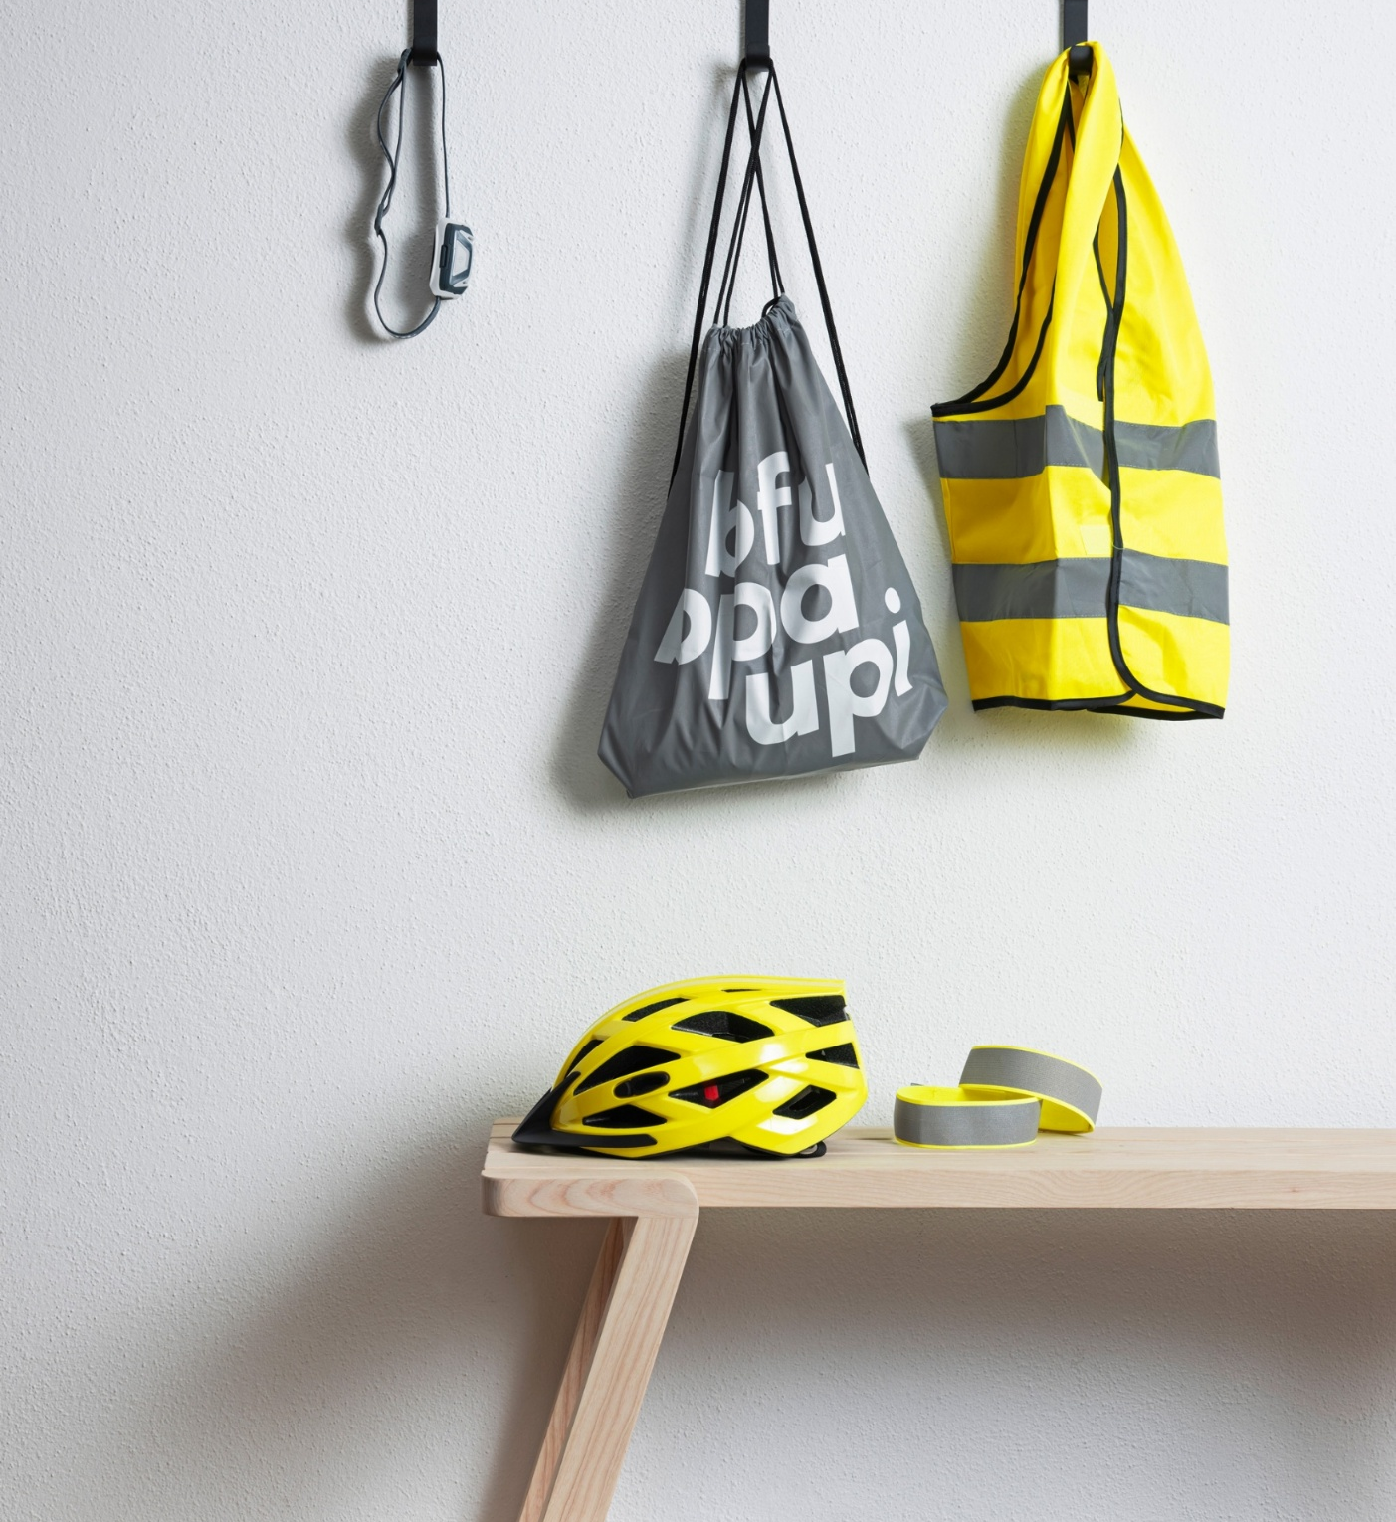
Sichtbar unterwegs: Auf dem Velo oder E-Bike
  Das Fahrrad mit der gesetzlich vorgeschriebenen Beleuchtung ausrüsten. Für E-Bikes gilt ein Lichtobligatorium zu jeder Tages- und Nachtzeit.
  Zusätzlich Speichenreflektoren oder reflektierende Pneus anbringen.
  Helle Kleidung, leuchtende Farben und reflektierende Materialien tragen, z.B. Leuchtwesten, Arm- und Fussbänder.

Slide 5
Sichtbar unterwegs: Auf dem Trottinett, Skateboard und Co.
  Bei Dunkelheit oder schlechter Sicht: Lichter verwenden.
  Für E-Trottinett, die für den Verkehr zugelassen sind, gilt ein Lichtobligatorium – auch am Tag (Tagfahrlicht).
  Helle Kleidung, leuchtende Farben und reflektierende Materialien tragen, z.B. Leuchtwesten, Arm- und Fussbänder.

Slide 6


Slide 7
Sichtbar unterwegs: Beim Auto- und Motorradfahren
  Fahren mit Licht ist Pflicht.
  Schweinwerfern sauber halten.
  Saubere Front- und Heckscheiben sorgen für klare Sicht.
  Auf dem Motorrad: helle Kleidung, leuchtende Farben und reflektierende Materialien tragen.

Slide 8

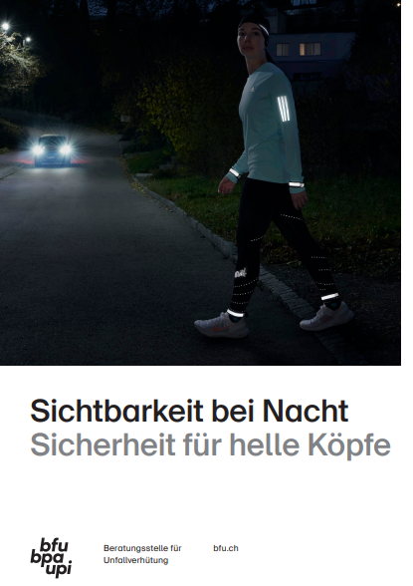
Noch mehr Unfallverhütungstipps
Kostenlos bestellen:
bfu.ch/bestellen

